Slide 1
第三章 栈和队列
    3.1 栈
    3.2 栈的应用举例
    3.4 队列

Slide 2
第三章 栈和队列
从数据结构角度看，栈和队列是线性表，其特殊性在于栈和队列的基本操作是线性表操作的子集，它们是操作受限的线性表。

Slide 3
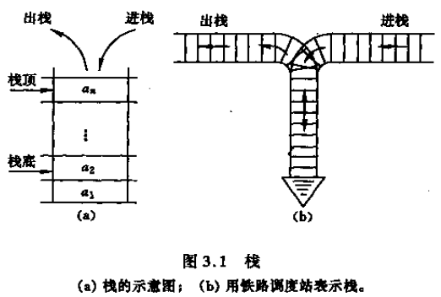
3.1 栈

Slide 4

3.1 栈
栈（Stack）是限定只能在表尾进行插入和删除操作的线性表。
在表中，允许插入和删除的一端称作“栈顶(top)”，
表头端称作"栈底(bottom)" 。

Slide 5
3.1 栈
栈必须按“后进先出”的规则进行操作
栈只允许在表尾一端进行插入和删除
通常称往栈顶插入元素的操作为“入栈”
称删除栈顶元素的操作为“出栈”
因为后入栈的元素先于先入栈的元素出栈，故被称为是一种"后进先出"的结构，因此又称LIFO（Last In First Out）表。

Slide 6
3.1 栈
ADT Stack {
数据对象：D＝{ a_{i}| a_{i} ∈ElemSet, i=1,2,...,n, n≥0 }
数据关系：R1＝{ < a_{i-1}, a_{i} >| a_{i-1}, a_{i} ∈D, i=2,...,n }
约定a_{n}端为栈顶， a₁端为栈底。
基本操作：
InitStack(&S)
操作结果：构造一个空栈 S。
DestroyStack(&S)
初始条件：栈 S 已存在。
操作结果：栈 S 被销毁。

Slide 7
3.1 栈
ClearStack(&S)
初始条件：栈 S 已存在。
操作结果：将 S 清为空栈。
StackEmpty(S)
初始条件：栈 S 已存在。
操作结果：若栈 S 为空栈，则返回TRUE，否则返回FALSE。
StackLength(S)
初始条件：栈 S 已存在。
操作结果：返回栈 S 中元素个数，即栈的长度。
GetTop(S, &e)
初始条件：栈 S 已存在且非空。
操作结果：用 e 返回S的栈顶元素。

Slide 8
3.1 栈
Push(&S, e)
初始条件：栈 S 已存在。
操作结果：插入元素 e 为新的栈顶元素。
Pop(&S, &e)
初始条件：栈 S 已存在且非空。
操作结果：删除 S 的栈顶元素，并用 e 返回其值。
StackTraverse(S, visit( ))
初始条件：栈 S 已存在且非空，visit( )为元素的访问函数。
操作结果：从栈底到栈顶依次对S的每个元素调用函数visit( )，一旦visit( )失败，则操作失败。
} ADT Stack

Slide 9
3.1 栈
顺序栈，即栈的顺序存储结构，是利用一组地址连续的存储单元依次存放自栈底到栈顶的数据元素，同时附设指针top指示栈顶元素在顺序栈中的位置。
顺序栈的定义
typedef struct {
SElemType *base; // 存储空间基址
SElemType *top; // 栈顶指针
int stacksize; // 当前可使用的最大存
//储空间，以元素为单位
} SqStack;

Slide 10
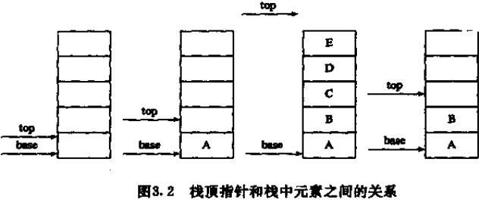
3.1 栈

Slide 11
3.1 栈
Status InitStack (SqStack &S)
{// 构造一个空栈S
S.base=(ElemType*)malloc(STACK_INIT_SIZE*
sizeof(ElemType));
if (!S.base) exit (OVERFLOW); //存储分配失败
S.top = S.base;
S.stacksize = STACK_INIT_SIZE;
return OK;
}

Slide 12
3.1 栈
Status GetTop (SqStack S, SElemType &e)
{
if (S.top = = S.base) return ERROR;
e = *(S.top-1);
return OK;
}

Slide 13
3.1 栈
Status Push (SqStack &S, SElemType e) {
if (S.top - S.base >= S.stacksize) {
//栈满，追加存储空间
S.base = (ElemType *) realloc ( S.base,
(S.stacksize + STACKINCREMENT) *
sizeof (ElemType));
if (!S.base) exit (OVERFLOW); //存储分配失败
S.top = S.base + S.stacksize;
S.stacksize += STACKINCREMENT;
}
*S.top++ = e;
return OK;
}

Slide 14
3.1 栈
Status Pop (SqStack &S, SElemType &e)
{
if (S.top = = S.base) return ERROR;
e = * --S.top;
return OK;
}

Slide 15
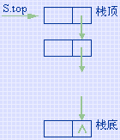
3.1 栈
链栈

Slide 16
3.2 栈的应用举例
例一、 数制转换（十进制数N与d进制数转换）
算法原理：
N = (N div d)×d + N mod d
div为整除运算
mod为求余运算

Slide 17
3.2 栈的应用举例
例如：（1348)₁₀ = (2504)₈ ，其运算过程如下：
计算顺序
N N div 8 N mod 8
输出顺序
1348 168 4
168 21 0
21 2 5
2 0 2
用栈暂存低位值

Slide 18
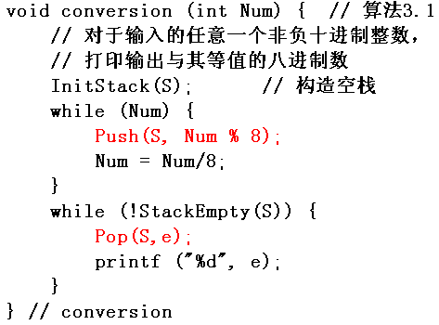

Slide 19
3.2 栈的应用举例
例二、括号匹配的检验
  假设在表达式中
  （［］（））或［（［ ］［ ］）］
  等为正确的格式，
  ［（ ］）或（［（ ））或 （（）］)
  均为不正确的格式。
则 检验括号是否匹配的方法可用“期待的急迫程度”这个概念来描述。

Slide 20
3.2 栈的应用举例
例如：考虑下列括弧序列：
［（ ］）或（（）］) 或 （［（ ））
分析可能出现的不匹配的情况：
（1）到来的右括弧并非是所“期待”的；
（2）直到结束，也没有等到所“期待”的括弧。

Slide 21
3.2 栈的应用举例
1）凡出现左括弧，则进栈；
2）凡出现右括弧，首先检查栈是否空，若栈空，则表明该“右括弧”多余，否则和栈顶元素比较，若相匹配，则左括弧“出栈” ，否则表明不匹配；
3）表达式检验结束时，若栈空，则表明表达式匹配正确，否则表明“左括弧”有余。

Slide 22
3.2 栈的应用举例
例三、行编辑程序
“每接受一个字符即存入用户的数据区” ?
并不恰当！
在用户输入一行的过程中，允许用户输入出差错，并在发现有误时可以及时更正。

Slide 23
3.2 栈的应用举例
合理的做法是：
设立一个输入缓冲区，用以接受用户输入的一行字符，然后逐行存入用户数据区，并假设“#”为退格符，“@”为退行符。

Slide 24
3.2 栈的应用举例
假设从终端接受了这样两行字符：
whli##ilr#e（s#*s)
outcha@putchar(*s=#++);
则实际有效的是下列两行：
while (*s)
putchar(*s++);

Slide 25
3.2 栈的应用举例
设输入缓冲区为栈结构，用于暂存输入字符。每当从终端接受了一个字符之后，作如下判断：
如果它既不是退格符也不是退行符，则将该字符压入栈顶；
如果是一个退格符，则从栈顶删去一个字符；
如果是一个退行符，则将字符栈清为空栈 。

Slide 26
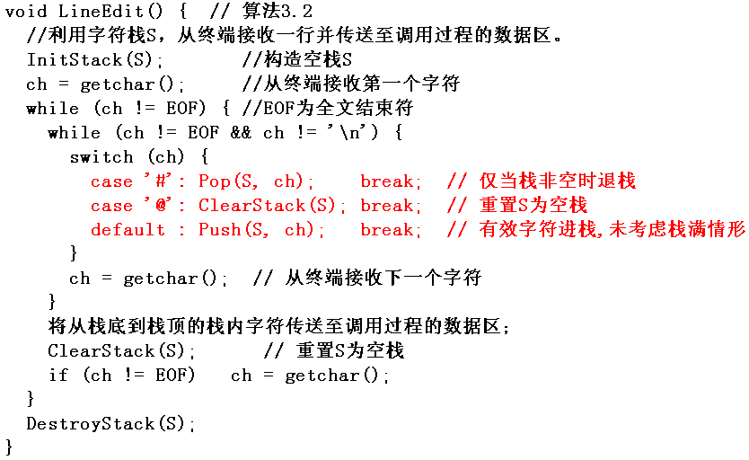

Slide 27
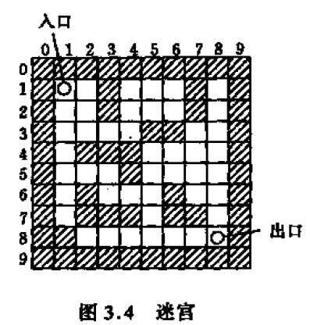
3.2 栈的应用举例
例四、迷宫求解

Slide 28
3.2 栈的应用举例
例四、迷宫求解
通常用的是“穷举求解”的方法，即从入口出发，顺某一方向向前探索，若能走通，则继续往前走；否则沿原路退回，换一个方向再继续探索，直至所有可能的通路都探索到为止。
为了保证在任何位置上都能沿原路退回，需要用一个后进先出的结构来保存从入口到当前位置的路径。

Slide 29
3.2 栈的应用举例
所谓“下一位置”指的是“当前位置”四周四个方向（东、南、西、北）上相邻的方块。
假设以栈S记录“当前路径”，则栈顶中存放的是“当前路径上最后一个通道块”。
“纳入路径”的操作即为“当前位置入栈”；
“从当前路径上删除前一通道块”的操作即为“出栈”。

Slide 30
do{
若当前位置可通，
则{ 将当前位置插入栈顶； // 纳入路径
若该位置是出口位置，则算法结束； // 求得路径存放在栈中
否则切换当前位置的东邻方块为新的当前位置；
}
否则
{
若栈不空且栈顶位置尚有其他方向未被探索，
则设定新的当前位置为: 沿顺时针方向旋转找到的栈顶位置的
下一相邻块；
若栈不空但栈顶位置的四周均不可通，
则{ 删去栈顶位置； // 从路径中删去该通道块
若栈不空，则重新测试新的栈顶位置， 直至找到一个可
通的相邻块或出栈至栈空；
}
}
} while (栈不空)；

Slide 31
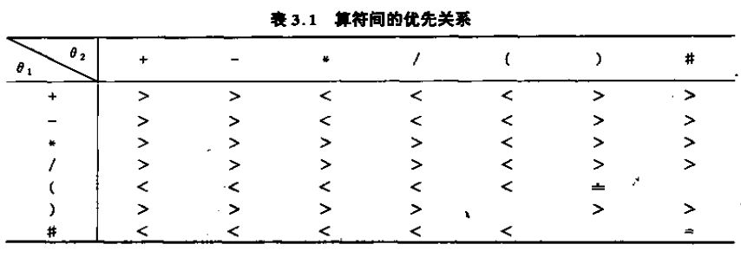
3.2 栈的应用举例
例五、表达式求值
例如
4＋2×3－10/5

Slide 32
3.2 栈的应用举例
算法基本思想
（1）首先置操作数栈为空栈，表达式起始符“#”为运算符栈的栈底元素；
（2）依次读入表达式中的每个字符，若是操作数则进OPND栈，若是运算符则和OPTR栈的栈顶运算符比较优先权后作相应操作，直至整个表达式求值完毕（即OPTR 栈的栈顶元素和当前读入的字符均为“#” ）。
说明： OPTR用以寄存运算符， OPND用以寄存操作数或运算结果。

Slide 33
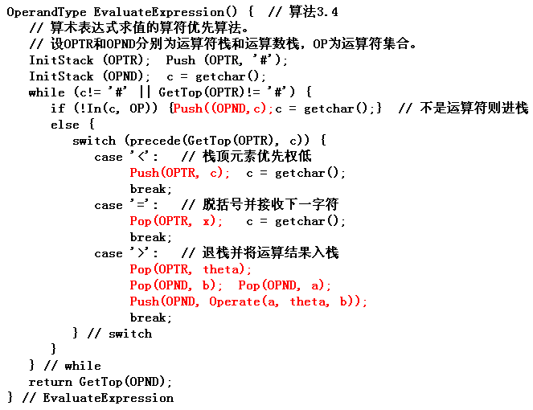

Slide 34
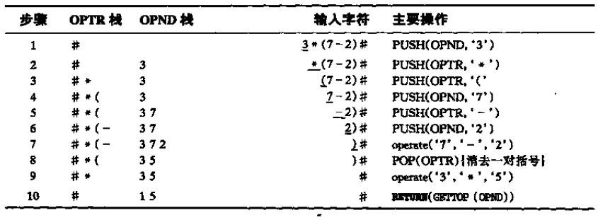
3.2 栈的应用举例
例如
3*（7－2）

Slide 35

3.4 队列
队列（queue）是一种先进先出的线性表，限定只能在表的一端进行插入和在另一端进行删除操作。
在表中，允许插入的一端称做“队尾(rear)”
允许删除的另一端称做“队头(front)”。
队列又称FIFO（First In First Out 的缩写）表。

Slide 36
3.4 队列
ADT Queue {
数据对象：D＝{a_{i} | a_{i} ∈ElemSet, i=1,2,...,n, n≥0}
数据关系：R1＝{ < a_{i-1}, a_{i} > | a_{i-1}, a_{i} ∈D, i=2,...,n}
约定其中a₁端为队头， a_{n}端为队尾。
基本操作：
InitQueue(&Q)
操作结果：构造一个空队列 Q。
DestroyQueue(&Q)
初始条件：队列 Q 已存在。
操作结果：队列 Q 被销毁，不再存在。

Slide 37
ClearQueue(&Q)
初始条件：队列 Q 已存在。
操作结果：将 Q 清为空队列。
QueueEmpty(Q)
初始条件：队列 Q 已存在。
操作结果：若 Q 为空队列，则返回TRUE，否则返回FALSE。
QueueLength(Q)
初始条件：队列 Q 已存在。
操作结果：返回 Q 的元素个数，即队列的长度。
GetHead(Q, &e)
初始条件：Q 为非空队列。
操作结果：用 e 返回Q的队头元素。

Slide 38
EnQueue(&Q,e)
初始条件：队列 Q 已存在。
操作结果：插入元素 e 为 Q 的新的队尾元素。
DeQueue(&Q,&e)
初始条件：Q 为非空队列。
操作结果：删除 Q 的队头元素，并用 e 返回其值。
QueueTraverse(Q,visit( ))
初始条件：队列 Q 已存在且非空，visit( )为元素的访问函数。
操作结果：依次对 Q 的每个元素调用函数 visit( )，一旦 visit( ) 失败则操作失败。
} ADT Queue

Slide 39
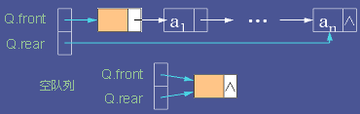
3.4 队列
链队列

Slide 40
3.4 队列
  typedef struct QNode {
  QElemType data;
  struct QNode *next;
  } QNode, *QueuePtr;
  typedef struct {
  QueuePtr front; // 队头指针
  QueuePtr rear; // 队尾指针
  } LinkQueue;

Slide 41
3.4 队列
Status InitQueue (LinkQueue &Q) {
  // 构造一个空队列Q
  Q.front = Q.rear =(QueuePtr)malloc(sizeof(QNode));
  //头结点存储分配，并且头和尾指针都指向头结点
  if (!Q.front) exit (OVERFLOW); //存储分配失败
  Q.front->next = NULL; //头结点指针赋空
  return OK;
}

Slide 42
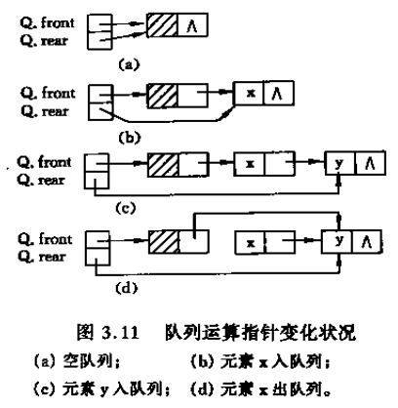

Slide 43
3.4 队列
Status EnQueue (LinkQueue &Q, QElemType e) {
  // 插入元素e为Q的新的队尾元素
  p = (QueuePtr) malloc (sizeof (QNode));
  if (!p) exit (OVERFLOW); //存储分配失败
  p->data = e; p->next = NULL;
  Q.rear->next = p;
  Q.rear = p;
  return OK;
}

Slide 44
3.4 队列
Status DeQueue (LinkQueue &Q, QElemType &e) {
  // 若队列不空，则删除Q的队头元素，
  //用 e 返回其值，并返回OK；否则返回ERROR
  if (Q.front = = Q.rear) return ERROR;
  p = Q.front->next; e = p->data;
  Q.front->next = p->next;
  if (Q.rear = = p) Q.rear = Q.front;
  free (p);
  return OK;
  }

Slide 45
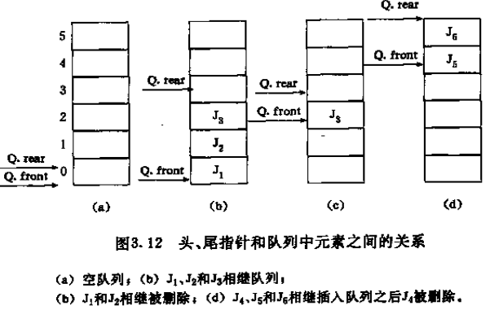
3.4 队列
顺序队列示意图

Slide 46
3.4 队列
假溢出现象
在顺序队列中，当尾指针已经到了数组的上界，不能再有入队操作，但数组中还有空位置，这就叫“假溢出”。
解决假溢出的途径
——采用循环队列

Slide 47
3.4 队列
顺序队列
循环队列
N-1
.
.
3
2
1
0
Q.rear
N-1
0
a3
1
a2
Q.front
a1
a1
2
a3
a2
Q.rear
Q.front
3

Slide 48
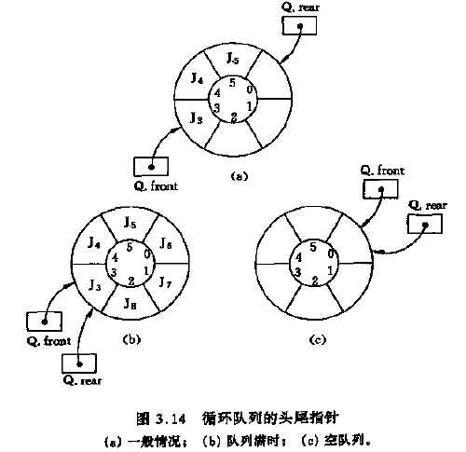

Slide 49
3.4 队列
新问题：
在循环队列中，空队特征是Q.front=Q.rear；
队满时也会有Q.front=Q.rear；判决条件将出现二义性！
解决方案有二：
① 另设一个标志位以区别队列是“空”还是“满”；
② 少用一个元素空间，约定以“队列头指针在队列尾指针的下一位置上”为队列“满”的标志。
front=(rear+1)%N；

Slide 50

3.4 队列
队空条件：Q.front = Q.rear
队满条件：Q.front = (Q.rear+1) % N (N=maxsize)
队列长度：L=（N＋Q.rear－Q.front）% N
J2 J3
2
3
1
4
J1 J4
0
5
Q.front
J5
Q.rear

Slide 51
3.4 队列
  typedef struct {
  QElemType *base; // 初始化的动态分配存储空间
  int front; // 头指针，若队列不空，指向队列头元素
  int rear; // 尾指针，若队列不空，指向队列尾元素
  // 的下一个位置
  } SqQueue;

Slide 52
3.4 队列
Status InitQueue (SqQueue &Q) {
  // 构造一个空队列Q
  Q.base = (QElemType *) malloc
  (MAXQSIZE *sizeof (QElemType));
  if (!Q.base) exit (OVERFLOW); // 存储分配失败
  Q.front = Q.rear = 0;
  return OK;
}

Slide 53
3.4 队列
Status EnQueue (SqQueue &Q, QElemType e) {
  // 插入元素e为Q的新的队尾元素
  if ((Q.rear+1) % MAXQSIZE = = Q.front)
  return ERROR; //队列满
  Q.base[Q.rear] = e;
  Q.rear = (Q.rear+1) % MAXQSIZE;
  return OK;
}

Slide 54
3.4 队列
Status DeQueue (SqQueue &Q, QElemType &e) {
// 若队列不空，则删除Q的队头元素，
// 用e返回其值，并返回OK; 否则返回ERROR
if (Q.front = = Q.rear) return ERROR;
e = Q.base[Q.front];
Q.front = (Q.front+1) % MAXQSIZE;
return OK;
}

Slide 55
本章小结
掌握栈和队列这两种抽象数据类型的特点，并能在相应的应用问题中正确选用它们；
熟练掌握栈的基本操作实现算法；
熟练掌握链队列和循环队列的基本操作实现算法，特别注意队满和队空的描述方法。

